Slide 1
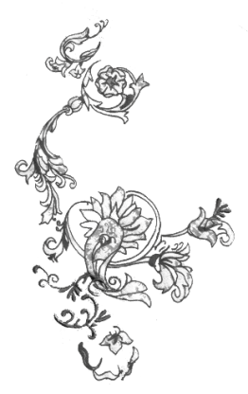
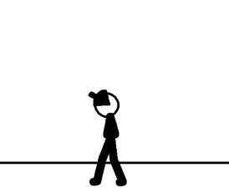
تعتبر الصلاة ركنًا من أركان:
الإسلام
الإيمان
ما هو ترتيب هذا الركن؟
5
4
3
2
1

Slide 2
كلمة صلاة في اللغة هي
الدعاء بالخير
صلة بين العبد ربه
اقوال وافعال مخصوصة
جذر كلمة صلاة هو
ص.ل.ي
ص.ل.ى
ص.ل.و

Slide 3
عدد ركعات صلاة الظهر هو:
4.2.2
4
2.4.2
عدد جميع ركعات الفرض في الصلوات المفروضة هي:
17
19
15

Slide 4
أكمل بكلمة مناسبة للحصول على تعريف الصلاة اصطلاحًا:
تفتتح
مخصوصة.
و
هي
وتختتم
أفعال
بالتسليم
أقوال
بالتكبير

